Slide 1



20e Journée de la filière
FilRougE-MCGRE
GR-Learn
Evaluation décembre 2023-juin 2025
Dr Emmanuelle Bernit
27 juin 2025

Slide 2

GR-Learn : une formation en e-learning
Gratuite, non validante, simple et pratique
Sur inscription simple par mail
Sommaire: 1. Drépanocytose
2. Bêta-thalassémie
3. Déficit en G6PD
4. Sphérocytose héréditaire
Public visé :
  Médecins : généralistes, biologistes, spécialistes d’organe
  Pharmaciens d’officine et leurs équipes
  IDE, IPA, prestataires, HAD
Accompagnée sur le plan numérique par l’UNFM (unfm.org)
Notes:
Tous les acteurs et actrices d’une médecine de proximité
Thèse DROM 2023
28% ne communiquent jamais avec leur centre de Référence
56% pensent ne pas avoir une place assez importante dans la PEC
Questionnaire MG libéraux (80 réponses)
75% suivaient au moins 1 patient porteur d’une MGR dont 15% plus de 10 p
70% peu ou moyennement à l’aise (15% pas du tout à l’aise )
23% instaurent un suivi régulier en dehors de l’aigu (RO, vaccination, prévention, douleurs ..)
Les autres ne savent pas quel suivi faire (30%)
Et/ou pensent que le suivi est assuré dans le centre spécialisé (78%)

Slide 3

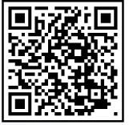

GR-Learn : sa structure initiale
GR learn
Socle commun
Cas cliniques
Capsules
Fiches
Annuaires régionaux
Liens internet
Notes:
Démo :
Socle commun : pour démarrer : acquisition ou rappel des notions de base suivi d’un quizz pour s’évaluer
41 Capsules 5 à 20 min dont 24 pour la drepanocytose
Fiches pratiques arbres décisionnels écrits

Slide 4
GR-Learn : estimation de son coût
Libellé (en euros €) | Année 2023 | 2024 | An N+
Frais d’adaptation et d’enregistrement des cours | 9800 €
Frais de maintenance du site, du suivi et de la diffusion d'information | 9500 € | Mise à jour des cours, actualités et communication 9 650 € | Diffusion clés USB, actualités, adaptation nouveaux cours 7 720€
Frais de fonctionnement UNFM (3.5%) | 700 € | 350 € | 280 €
 | 20 000 € | 10 000 € | 8000 €
AAP 2023 : 10 000 euros
Associations Lyon/Marseille
Unfm.org
Notes:
Démarrage MCGRE avec auto financement associatif Lyon et Guadeloupe
Financements auprès de la FHF, de l’ARS Guadeloupe ? ➔ echec

Slide 5
GR-Learn : Point d’étape à 18 mois : les inscriptions
2023 316 inscrits
Hexagone 278
Guadeloupe 14
Martinique 1
Guyane 2 Nouvelle Calédonie 1
Belgique 4, Luxembourg 1, Monaco 2, Algérie 3, Sénégal 6, Madagascar 4, (20)
2024 355 inscrits
Hexagone 229
Guadeloupe 70
Martinique 8
Guyane 1 Réunion 2 Nouvelle Calédonie 1, Polynésie 1
Belgique 3, Espagne 1, Italie 1, Suisse 1, Canada 3, USA 2, Maroc 2, Mauritanie 2, Bénin 2, Cameroun 3, RDC 5, Côte d’Ivoire 2, Algérie 7, Sénégal 4, Niger 2,
Haïti 3 (43)
2025 (1er semestre) 62 inscrits
Hexagone 31
Guadeloupe 18
Martinique 2
Guyane 0
Réunion 1
Belgique 1, Sénégal 3, Madagascar 2, RDC 4 (10)
Notes:
733 inscrits au 31 mai 2025

Slide 6
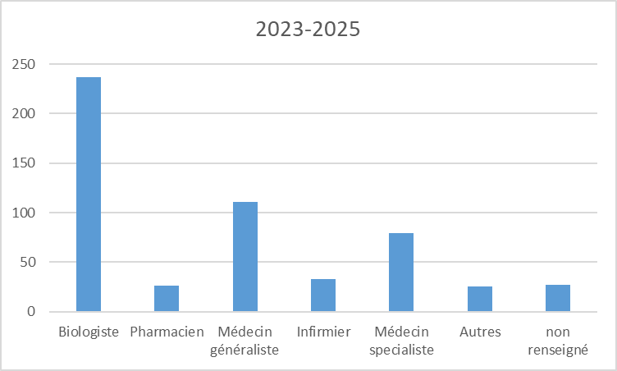
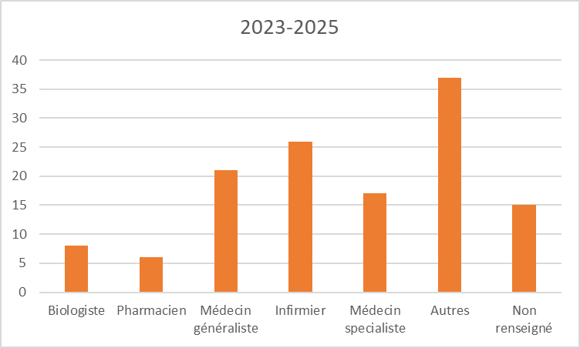
GR-Learn : Profil des inscrits
Hexagone : n= 538
Zone Antilles : n = 130
Notes:
-Peu de sages-femmes
Pas assez de médecins généralistes

Slide 7
GR-Learn : développement du public (1)
Comment mieux diffuser GR Learn ?
Webinaires par les URPS ?
Cibler les correspondants libéraux des centres de Référence/Compétence ?
Cibler les internes et les SASPAS
Cibler les PMI, la médecine scolaire avec capsules adaptées ?
Notes:
Elargir le public :
Se rapprocher de l’institut national de la e-santé/INES France

Slide 8
GR-Learn : développement du contenu (2)
Poursuivre l’information pratique : ATB et soins dentaires, PEC IU, dossier MDPH, rein drépanocytose, foie et drépanocytose, iatrogénie, activité physique, douleur chronique ….
Créer du contenu formatif pour les spécialistes, pour les urgentistes, pour les kiné ..
Poursuivre l’information délivrée aux biologistes, techniciens et conseillers en génétique
Elargir les thématiques : « dysérythropoïèse », « Hb Instables », DPK ….?
➔ Appel à auteurs !!
Emmanuelle.bernit@chu-guadeloupe.fr
Notes:
Annonce de la maladie drépanocytaire aux parents, programme vaccinal, certificats pour l’enfant, troubles anxio-dépressifs : en cours
Créer du contenu par patients experts sur attentes et besoins du patient drep, thal …
Vieillir avec la drep
Activité physique

Slide 9
GR-Learn : développement géographique (3)
UNFM vers la zone Afrique
Les centres de compétence et référence vers leurs réseaux : webinaires , rencontres
Partenariat envisagé avec EuroBloodNet pour des traductions
➔ Diffusion vers d’autres pays européens
➔ Zone caribéenne non francophone

Slide 10

GR-Learn : Merci aux soignantes impliquées
Dr Anais Bourgignon, Martinique
Dr Giovanna Cannas, Lyon
Dr Alexia Dufresne, Paris
Dr Alexandra Gauthier, Lyon
Mme Justine Guimbard, IDE Guadeloupe
Mme Brigitte Guyonnet, IDE Guadeloupe
Dr Delphine Hoegy, pharmacien PHU, Lyon
Dr Estelle Jean, Marseille
Dr Philippe Joly, Lyon
Dr Gylna Loko, Martinique
Dr Hanine Mansour, Martinique
Dr Benoit Meunier, Marseille
Dr Katell Michaud, Martinique
Dr Pascale Senet , Paris
Dr Isabelle Thuret, Marseille
N…, K et J…Patientes drépanocytaires de Guadeloupe
Guadeloupe
Lyon
Marseille
Martinique
Paris
Et Merci à la super équipe de l’UNFM toujours très réactive

